Slide 1
Το εργο του αλεξανδρου

Slide 2
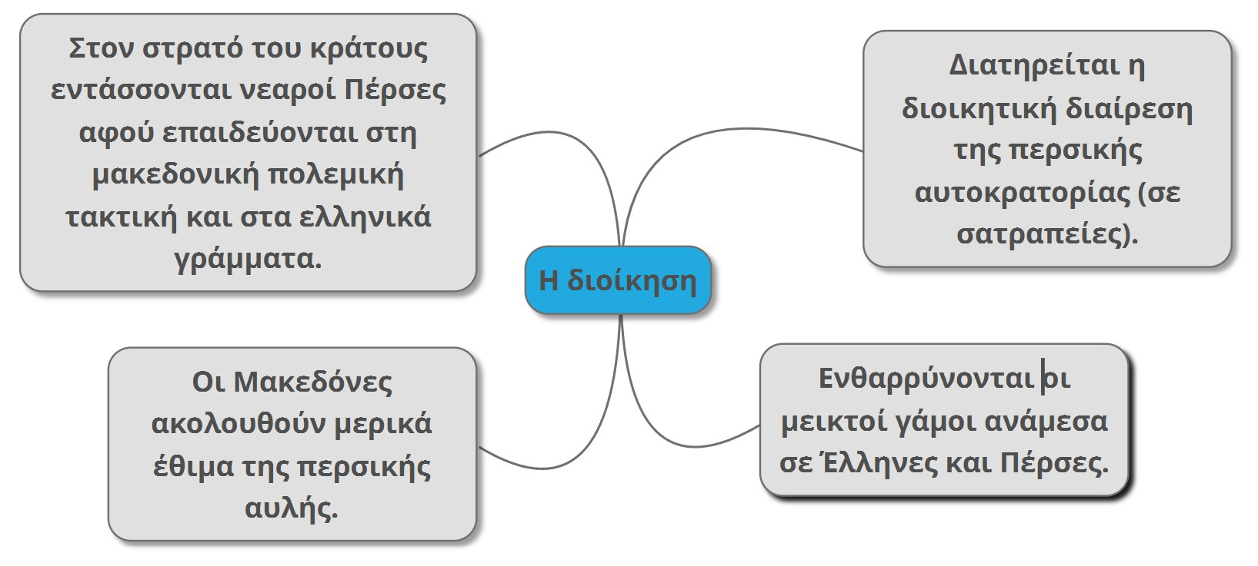

Slide 4
Η πολη τησ αλεξανδρειασ στα χρονια τησ υπατιασ (4^{ος}-5^{ος} αιωνασ Μ.Χ.)

Slide 5
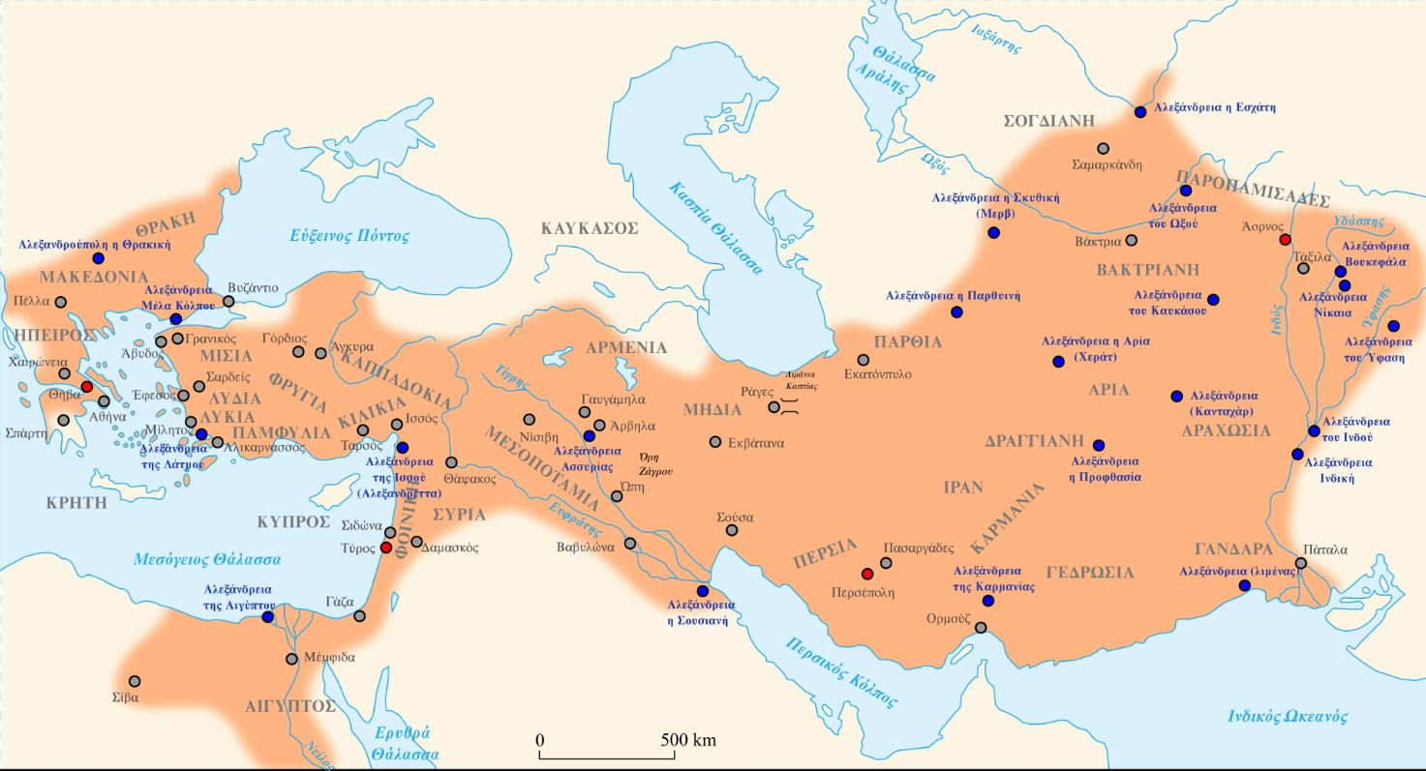

Slide 6
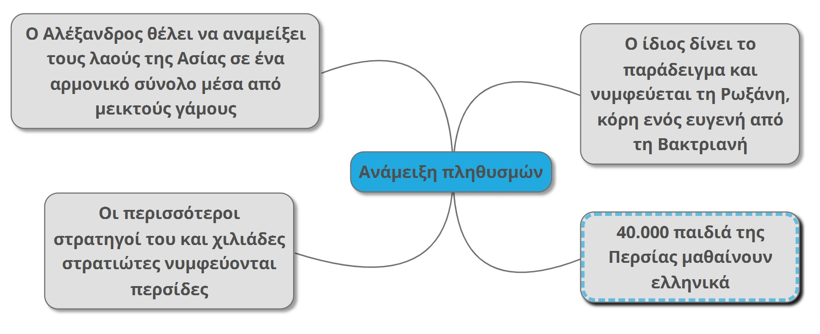

Slide 9
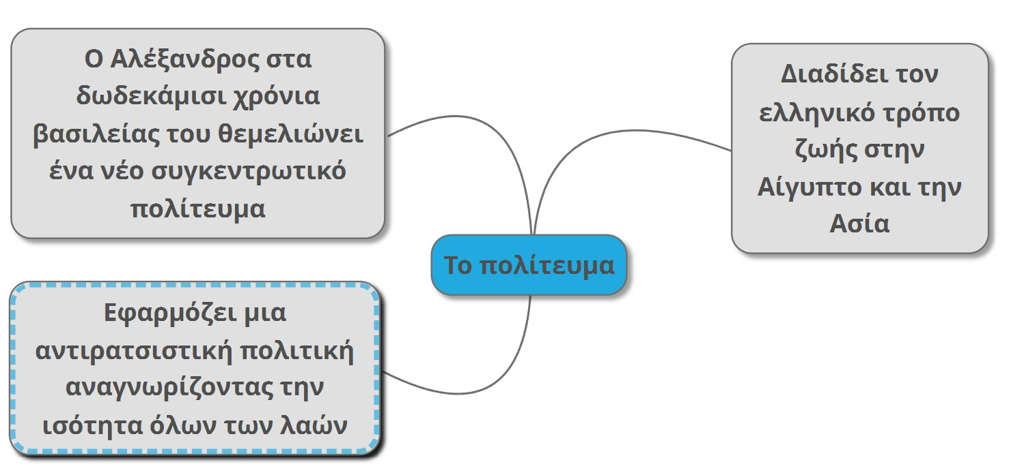

Slide 10
ΑΛΕΞΑΝΔΡΟΣ ΣΕ ΝΟΜΙΣΜΑ
ΑΛΕΞΑΝΔΡΟΣ ΣΕ ΥΦΑΣΜΑ ΑΠΟ ΤΗΝ ΑΙΓΥΠΤΟ

